Slide 1
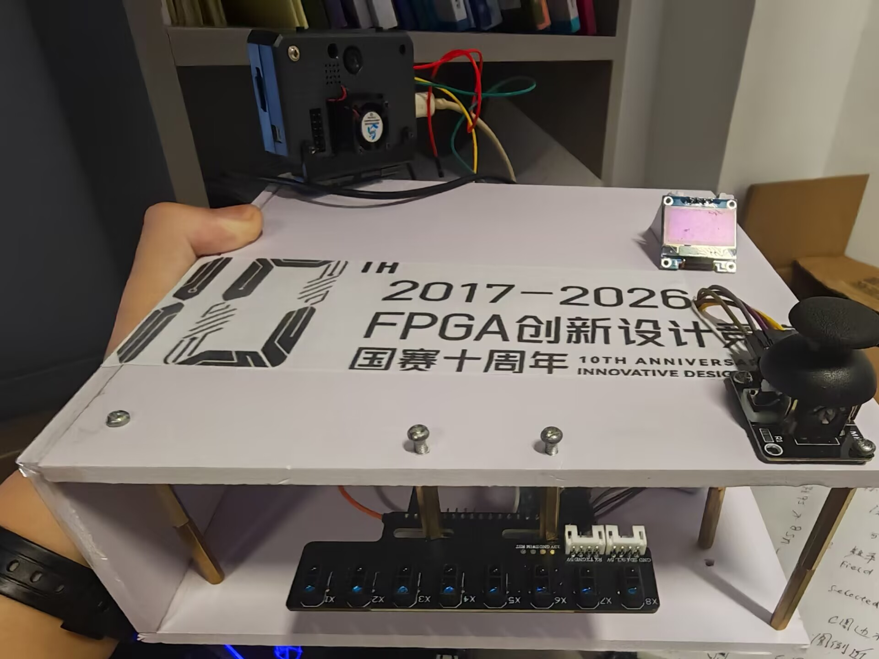
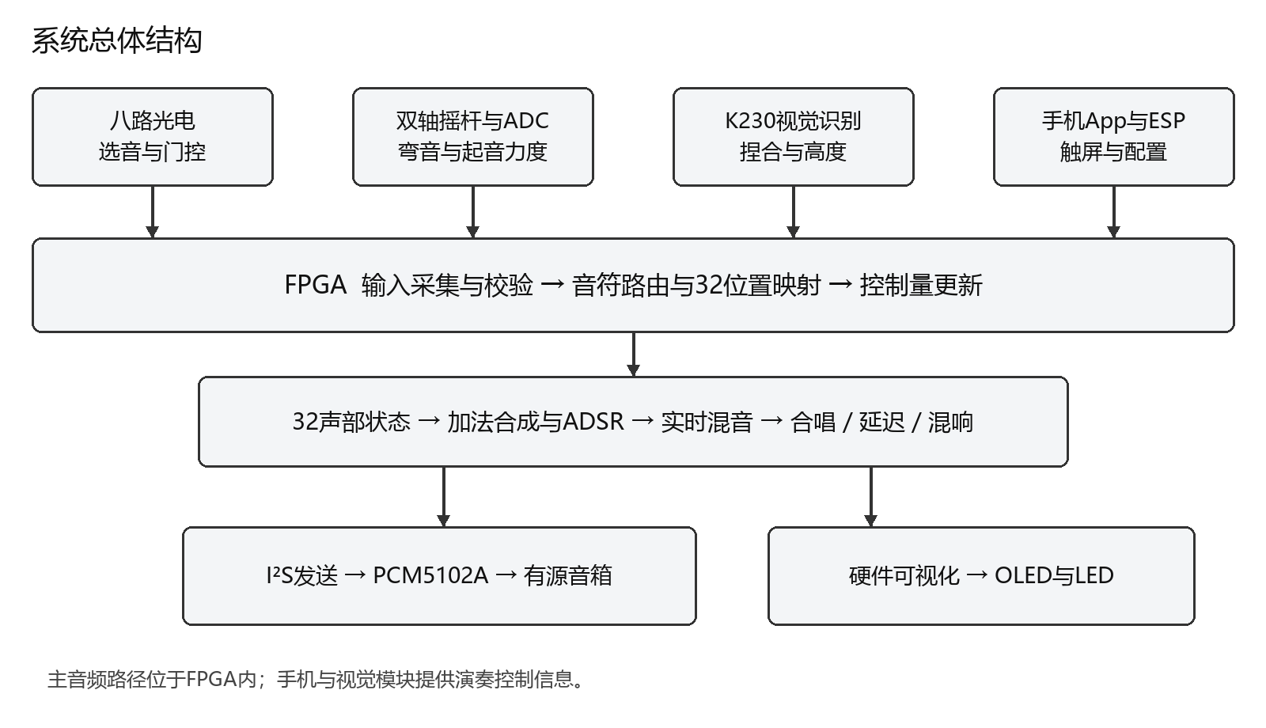
2026 FPGA 创新设计竞赛 | 作品展示
基于高云FPGA的实时多音色电子乐器
多源演奏输入 · 32声部状态管理 · FPGA音频合成 · 手机直连扩展
01 作品实物与设计目标
让动作、声音与显示形成完整链路
面向交互演奏与数字音乐教学，将光键、摇杆、
视觉手势和手机触屏接入同一套声音引擎。
主音频路径在FPGA内完成：音色与包络合成、
声部混音、效果处理，经过I2S与DAC输出。
FPGA负责声音，外设负责演奏控制
光键：选音与触发 摇杆：弯音与起音力度
K230：捏合与高度 App：触屏演奏与配置
OLED：状态、波形、频谱、XY与曲谱指引
02 系统架构与FPGA实时声音路径
03 声音引擎
04 演奏与显示
05 手机与扩展
32声部独立相位、频率与包络状态
8路光键输入与组合演奏
Wi-Fi直连与多指触屏演奏
时分复用共享运算，逐声部生成与混音
四音保持与各音独立释放
ADSR与效果器参数配置
电钢琴 / 风琴 / 弦乐 / Bass
摇杆与视觉手势控制
在线文本曲谱获取、缓存与下发
ADSR与显式颤音调节
OLED波形、16带频谱与XY显示
32位置键位映射与回读
合唱、延迟、混响独立组合
内置 / 下发曲谱播放与键位指引
约0.7秒单声道PCM回传 / WAV导出
源码 · 设计报告 · 使用说明
github.com/myfines/fpga-realtime-instrument-2026
Notes:
版式参考：IIT ECASP 2019 FPGA/Zynq项目工程海报 https://ecasp.ece.iit.edu/rhymix/projects19/221 。只参考摘要、架构、实物和核心设计分区；海报全部技术内容与图片来自本项目设计报告。

